Slide 1
Gráficos
10 reglas para gráficos en PowerPoint
Notes:
La representación de gráficos en PPT es algo frecuente, toda vez que es muy utilizado por profesionales del mundo económico – financiero. Vamos a dar unas pautas o…si se quiere… un libro de estilo y buenas prácticas a la hora de representar gráficos. No se trata de aprender a generarlos, sino de mostrarlos de la forma más intuitiva y conveniente posible. 

Slide 2
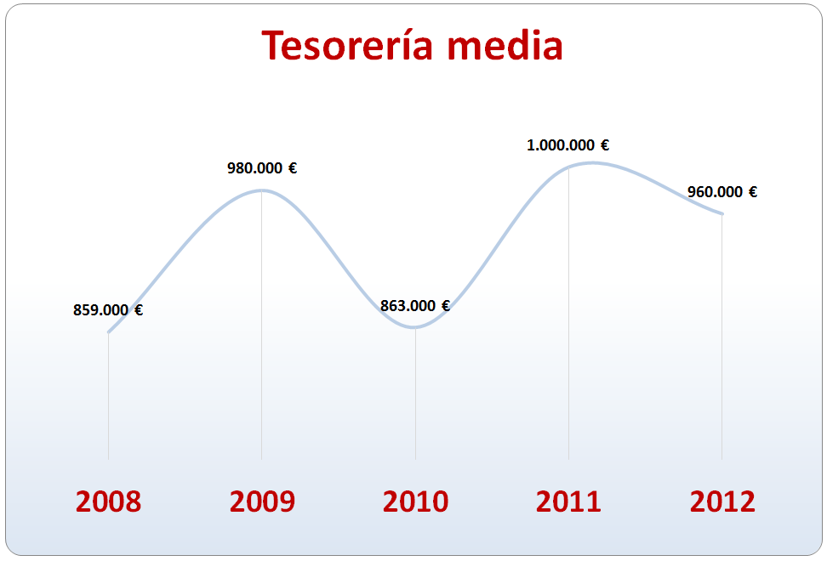
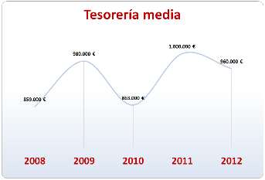
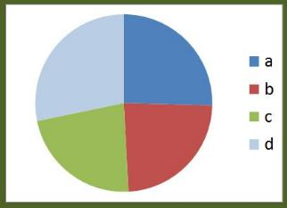
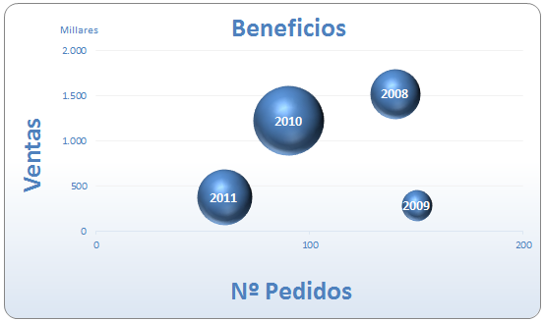
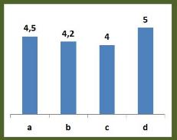
1. Un gráfico por diapositiva
Notes:
Al igual que en las imágenes, no es conveniente saturar de información simultánea en pantalla a la audiencia. 

Slide 3
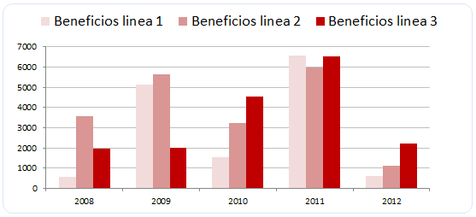
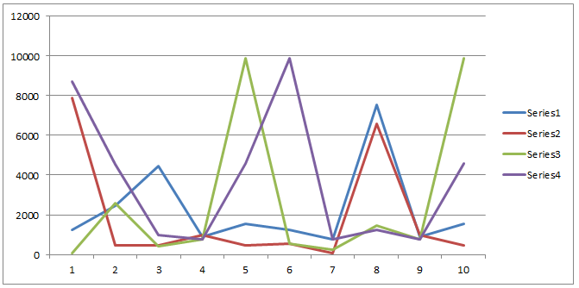
2. Comparar… pero con cuidado
´
´
´
Notes:
La comparación es fundamental en economía y en otros ámbitos. Pero un gráfico tiene un espacio limitado y la capacidad de comprensión nuestra también lo es, especialmente si ponemos en liza muchas series y el gráfico es de líneas.
A veces, los gráficos de columna dejan en evidencia de forma más eficiente las diferencias entre series. 

Slide 4
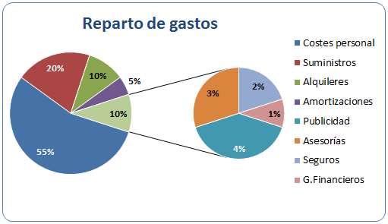
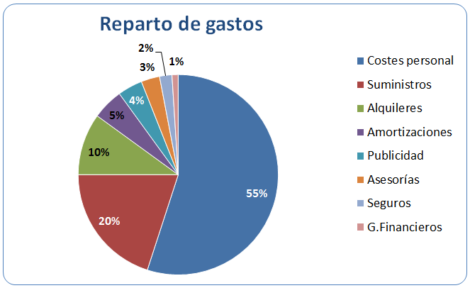
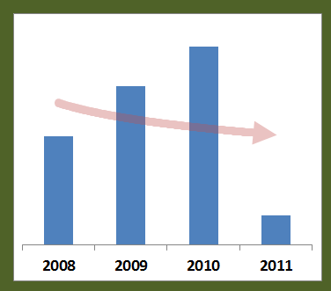
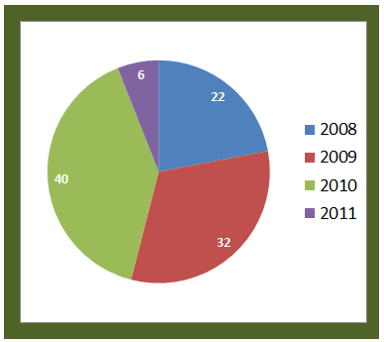
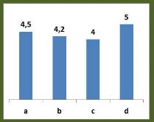

3. Gráficos circulares… pero pocos
Notes:
Un gráfico de tarta o “gráfico circular” sólo debe utilizarse cuando:
◆ Manejamos pocos datos a representar (no más de 5-6). Si nos vemos oligados a lo contrario, se puede utilizar un gráfico circular con subgráfico circular.
◆ Los datos a repreesntar son claramente distintos cuantitativamente hablando
◆ Los datos a representar no se refieren al tiempo.

Slide 5
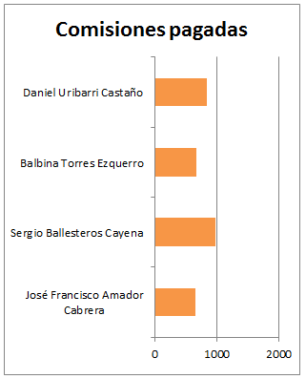
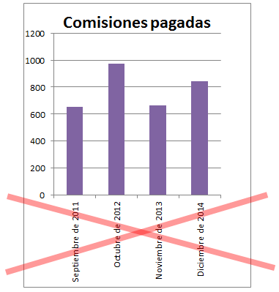
4. NO a los títulos en vertical
Notes:
Si los títulos del eje horizontal son muy largos, es conveniente utilizar gráficos de barras (horizontales) en vez de columnas (verticales). De esta forma podremos leer perfectamente dichos títulos y las barras son perfectamente interpretables estando en horizontal. 

Slide 6
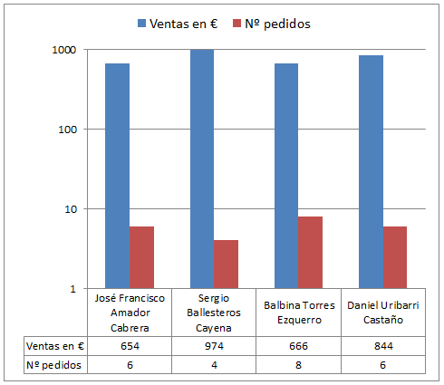
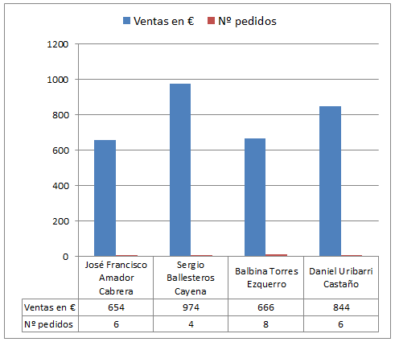
5. Escalas logarítmicas, si procede
Notes:
Si tenemos dos o más series cuyos promedios sean significativamente distintos entre sí, debemos cambiar la escala a “Logarítmica”. De esta forma, los valores más pequeños se verán representados correctamente y en relación a una escala que en sus valores más bajos, aumenta muy pocas unidades. Podemos ver esto en el gráfico de la izquierda… mientras que en el de la derecha, los valore pequeños, por comparación, desaparecen visualmente. 

Slide 7
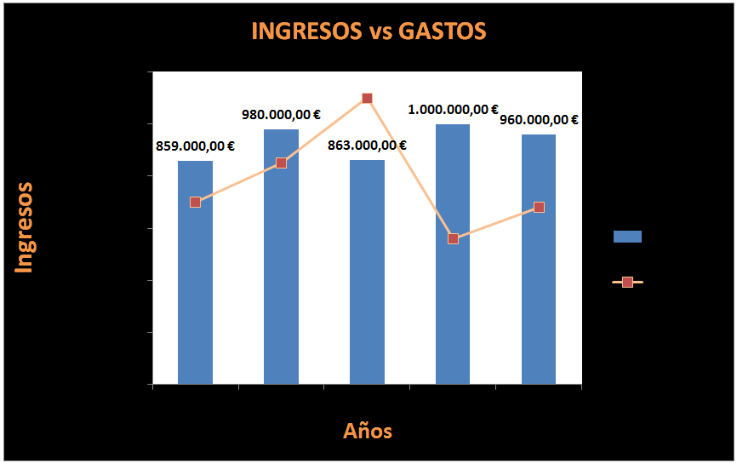
6. Fondo: ninguno o muy claro
Notes:
Simplemente es una cuestión de estética. Como ya se ha dicho en este curso anteriormente, los contrastes pueden tener básicamente dos problemas:
1) Pueden ser de mal gusto (colores complementarios)
2) Pueden ser molestos y agresivos a la vista (claro – oscuros)
○

Slide 8
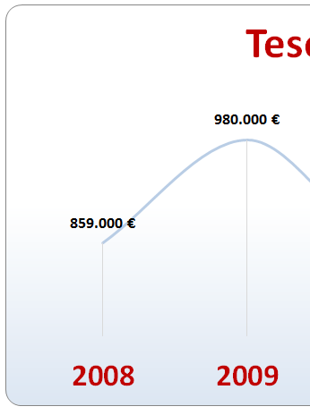
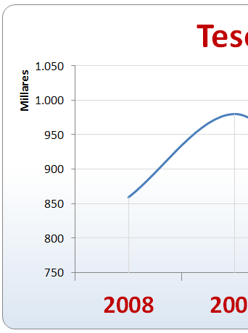
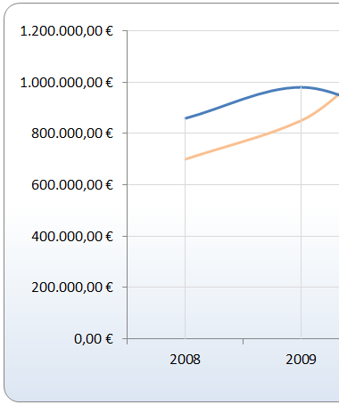
7. Ejes: formato abreviado o ninguno
Notes:
Un gráfico no es un informe exhaustivo. Es un resumen…. expresado mediante texto, líneas, colores, etc. que pretende transmitir una idea que normalemnte será utilizada para la toma de decisiones. Por lo tanto, NUNCA poner decimales… no son necesarios ni relevantes para lo que debe transimitir un gráfico.
También es conveniente (si hablamos de cifras millonarias) abreviar el formato numérico y convertirlo en “Miles de €” o “Miles de Unid.” 

Slide 9
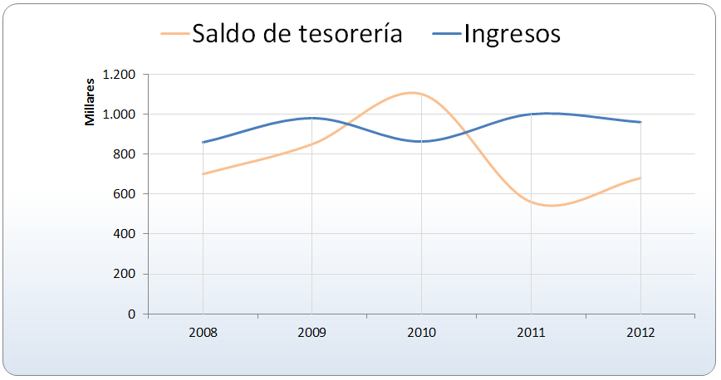
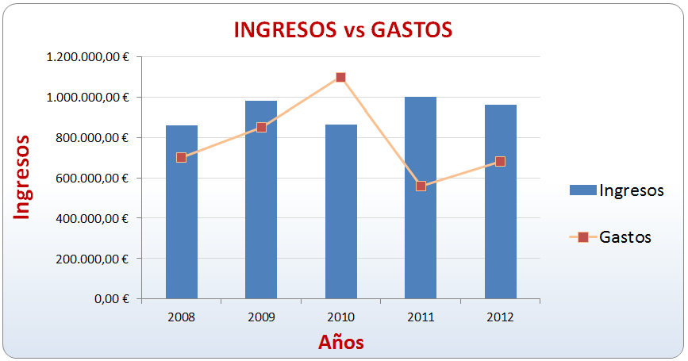
8. Leyenda: ninguna o como título
Notes:
La leyenda sólo puede ser necesaria en caso de que se estén comparando más de una serie. Aun así, si los textos de la leyenda describen bien la intención del gráfico, pueden hacer las veces de título. . 

Slide 10
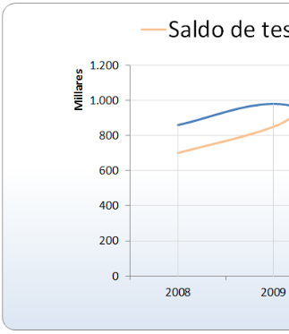
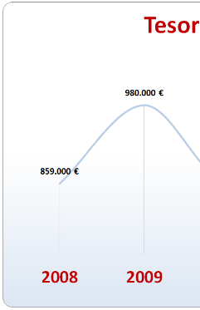
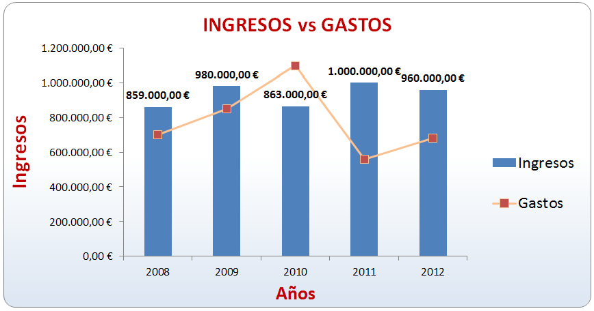
9. O Líneas de división, o etiquetas
Notes:
Es innecesario un gráfico con líneas de división y con etiquetas de datos. O una cosa, o la otra. Debemos recordar que cuantos menos elementos haya en un gráfico, más fácil será de interpretar. 

Slide 11
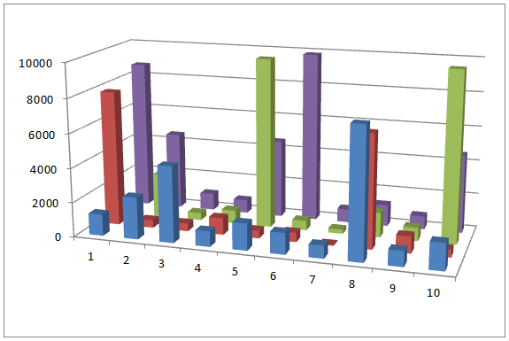
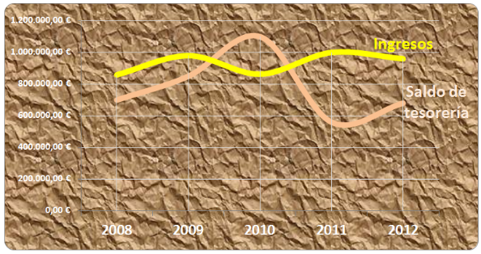
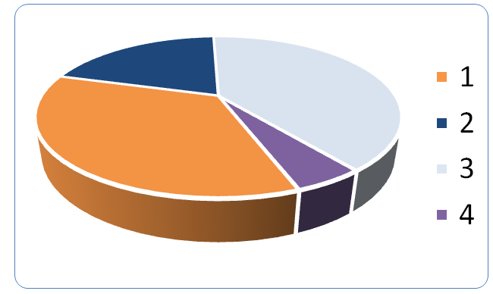
10. 3D y texturas ¿Sí o No?
Notes:
No hay ninguna razón para utilizar gráficos en 3 dimensiones, con perspectiva o con texturas. Puede ser que alguien tenga preferencias por este tipo de estética, pero a buen seguro que no habrá motivos pragmáticos.
Mas bien, SI podemos tener motivos para NO utilizar este tipo de gráficos:
◆ Los gráficos en 3D pueden esconder datos de algunas series (ver gráfico de la izquierda)
◆ La perspectiva puede llevar a engaño, trastocando la sensación de tamaño (ver gráfico central)
◆ las texturas… simplmente son innecesarias y dificultan la visualización del propio gráfico
○

